Slide 1
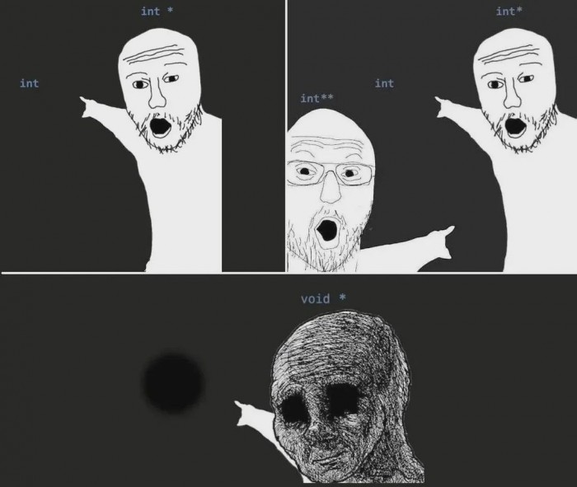
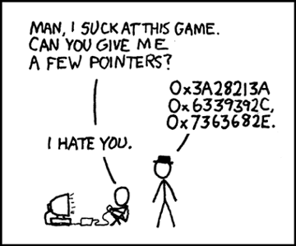
lecture5

Slide 2
为何需要指针
众所周知，C++头文件<algorithm>中有个名为swap的函数，可以方便的交换两个变量的值。
很可惜，在C中并没有这么方便的标准库函数。
作为C语言初学者的小P写下了如下一段代码。
void swap(int a, int b) {
int tmp = a;
a = b;
b = tmp;
return;
}
int main() {
int x = 114, y = 514;
printf("Before swap: x=%d,y=%d\n", x, y);
swap(x, y);
printf("After swap: x=%d,y=%d\n", x, y);
return 0;
}

Slide 3

为何需要指针
很遗憾，这段代码并没有得到期望的结果，运行后我们得到：
怎么辉石呢？
Before swap: x=114,y=514
After swap: x=114,y=514

Slide 4

救世阿，指针
float *ptr
char *ptr
void *ptr
Int *ptr
const int *const *const P
FFFF
D7F0
void (*(*ptr[])()) ()
char (*Ptr)[100];
Int **ptr
int (*funcPtr)(int, int);

Slide 5


变量名、变量值、地址与指针
解引用得到
值：
“Kitty”
声明：
Char name[10]=“Kitty”;
声明：
Char *Ptr=name;
读取得到
名：name
名：Ptr
地址：FFFFD7F0
读取得到
值：FFFFD7F0
地址：7363482E

Slide 6

我的变量在哪里？找得到吗？可以访问吗？
Your GCC Be Like
为变量分配地址
从地址取值
将值存地址
变量值直接内嵌机器指令
变量不分配地址扔到寄存器里
变量即抛即用

Slide 7
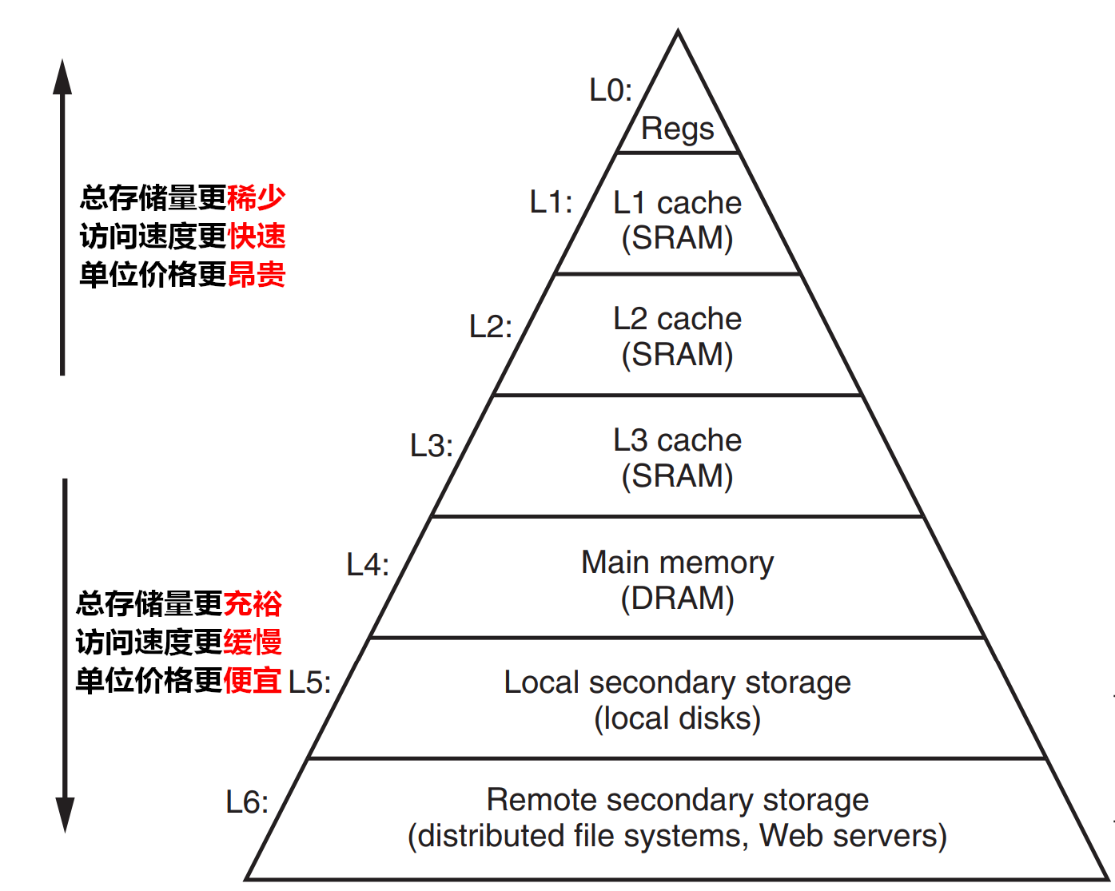
我的变量在哪里？找得到吗？可以访问吗？
循环计数器
经常访问的数组
很少访问的计数器

Slide 8


你的电脑里安装了一款有着自己生活的编译器
GCC
你在教我做事？
Your Code
嗨 GCC
我做出了以下声明
Register
Inline
Volatile
Restrict
你可以优化时参考我的策略吗

Slide 9
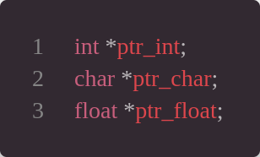
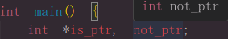
指针的定义——指向单个变量
语法：Type *ptr
如：
⚠️注意! *是变量名称的修饰符，不是类型的修饰符
例如此处not_ptr 并 非 指 针
(善用代码格式话插件能防范糟糕的代码规范)

Slide 10
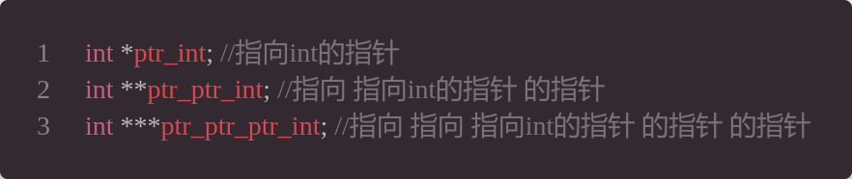
指针定义——指向指针的指针
还记得封面那张图吗，指针也是可以指向指针的。
每对变量名多一个*修饰符，就指向一个层级更高的指针
具体而言：
⚠️警告！不建议在任何代码中定义包含三个及以上*修饰符的指针

Slide 11
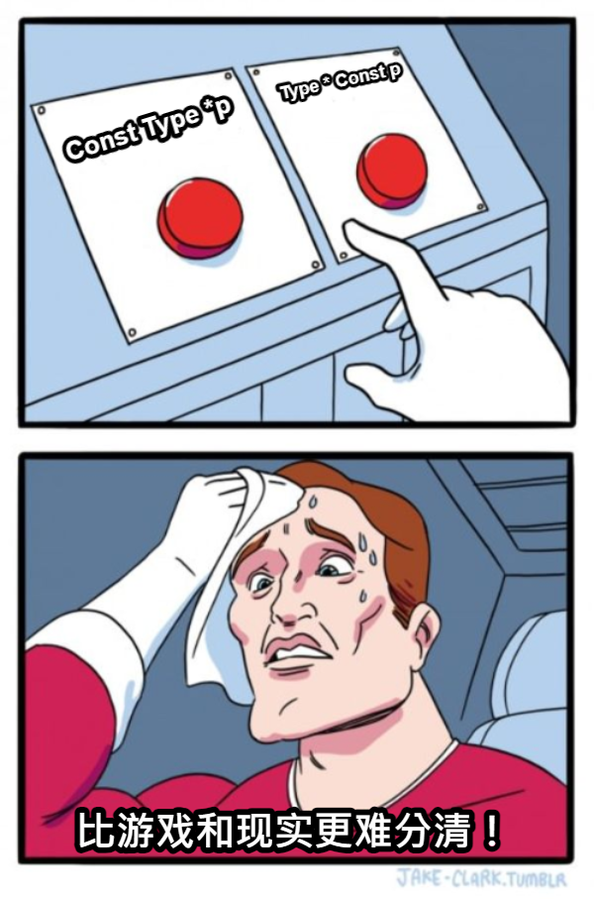

指针定义——常量指针与指向常量的指针

Slide 12
指针定义——常量指针与指向常量的指针
注意⚠️ 本身是常量的指针必须要初始化！
int main(){
const int const_x=114514,const_y = 1919810;
int x=114514,y=1919810;
const int *ptr_const = &const_y;
int *const const_ptr = &y;
ptr_const = &const_y;*ptr_const = 114514;
//错误，指向的是常量不能修改
ptr_const = &y;*ptr_const = 114514;
//依旧错误，虽然从事实上指向的是变量，但指针的类型依旧是指向常量的指针，也就是说(*ptr_const)是常量
const_ptr = &x;
//错误，指针本身是常量，不可修改
*const_ptr =114514;
//正确，指针指向的值可以修改
}

Slide 13
指针定义——常量指针与指向常量的指针
思考题🤔
请解释const int *const *const P
如何定义一个本身是静态类型的指针P

Slide 14
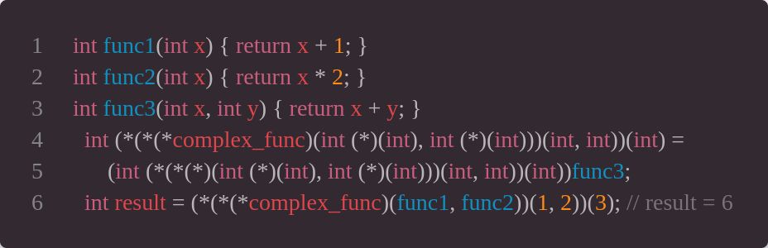
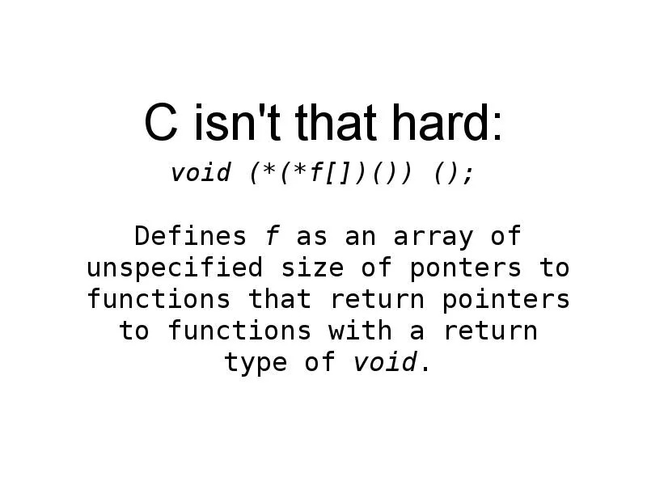
*指针定义——指向函数的指针
在之前使用gdb的过程中，我们发现函数也是有地址的，自然也有指向函数的指针。
对此部分感兴趣的同学可以自行了解，毕竟...

Slide 15
指针使用——取地址符&
解引用得到
值：
“Kitty”
声明：
Char name[10]=“Kitty”;
声明：
Char *Ptr=name;
读取得到
指向什么类型
取出的地址就解释为对应类型的指针
名：name
名：Ptr
取出值与类型
运行中即取即用
地址：FFFFD7F0
编译时绑定
作为数组名常常被解释为
指向第一个元素的地址对应类型的指针
&name
值：FFFFD7F0
地址：7363482E

Slide 16
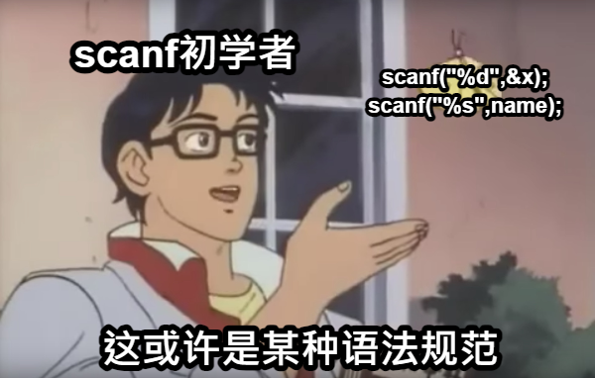
知识祛魅——scanf
可以是scanf(“%s”,&name)吗？
使用https://gcc.godbolt.org/ 看看对编译器而言这是否真的有区别
尝试运行printf(“%x %x”,name,&name)
尝试编译运行scanf(“%d”,0x12345678)
当scanf的输入类型与传入地址实际存储的类型不一致会发生什么？

Slide 17
指针使用——解引用符*
🤔
解引用得到
(*Ptr) == ‘K’ ？
or
(*Ptr) == “Kitty”？
值：
“Kitty”
声明：
Char name[10]=“Kitty”;
声明：
Char *Ptr=name;
读取得到
名：name
名：Ptr
地址：FFFFD7F0
读取得到
值：FFFFD7F0
地址：7363482E

Slide 18

知识祛魅——printf
输出int、float、char等类型时传入的参数是什么含义，输出string时传入的参数又是什么含义？
尝试运行printf(“%d,%f,%c”,0x41,0x41,0x41);
尝试运行 int x=0x00434241;printf(“%s”,&x);

Slide 19
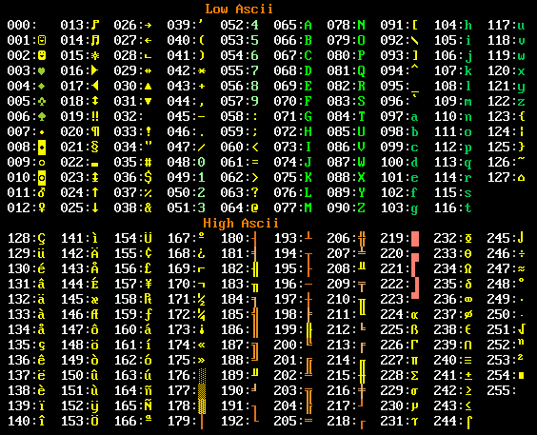
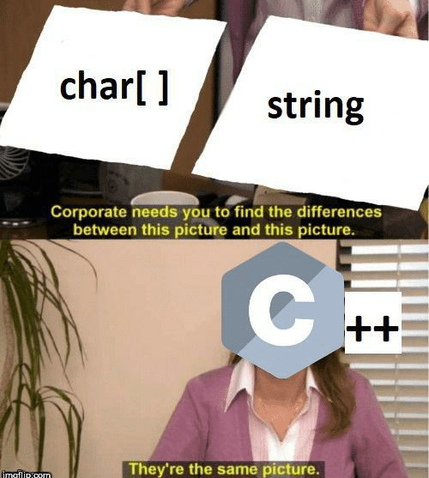
知识祛魅——字符串

Slide 20
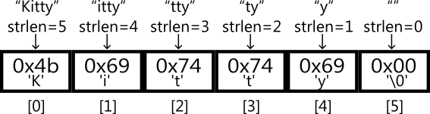
知识祛魅——字符串
数据类型是一种抽象，表示对位值的解读方式
一切数据皆位值

Slide 21
知识祛魅——字符串
思考题🤔
对于最大长度为10的字符串，需要至少多大的字符串数组
当你修改字符串时不慎将末位设为非零 再输出该字符串会发生什么
课后了解字符串的各种输入方式，了解如何安全地使用字符串

Slide 22

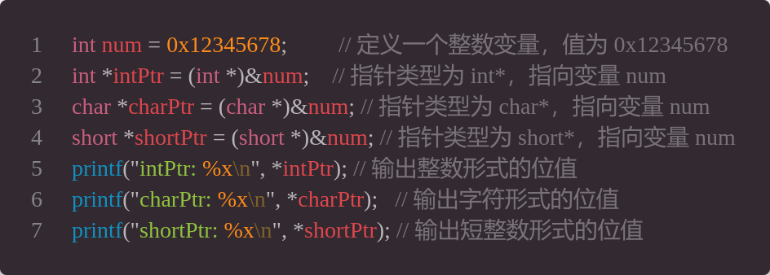
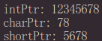


指针使用——解引用符*
这是怎么辉石呢

Slide 23
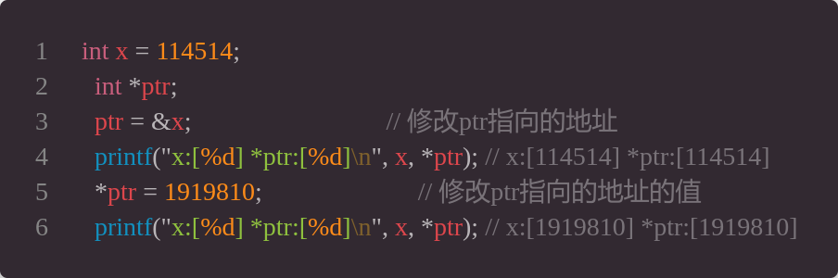
指针使用——指针赋值

Slide 24
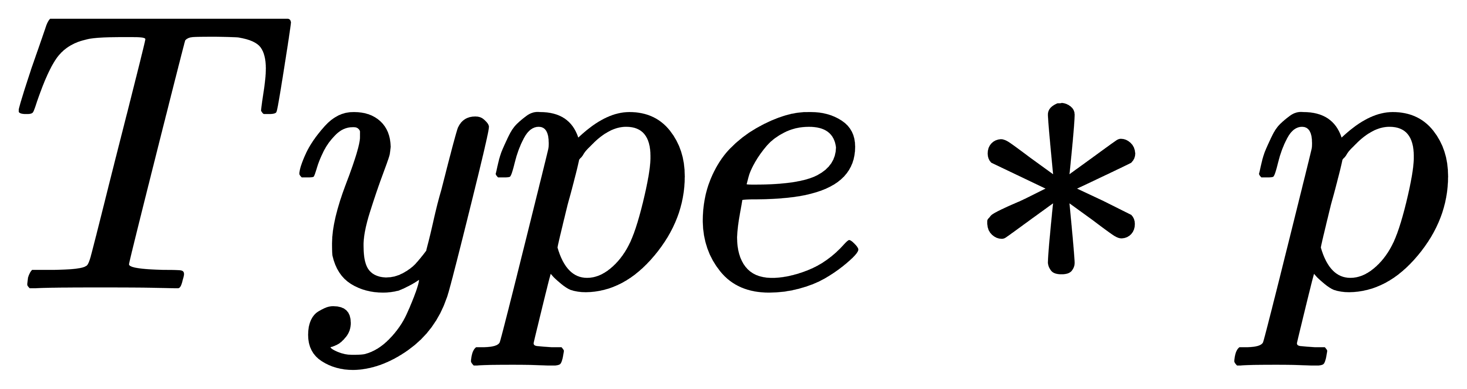
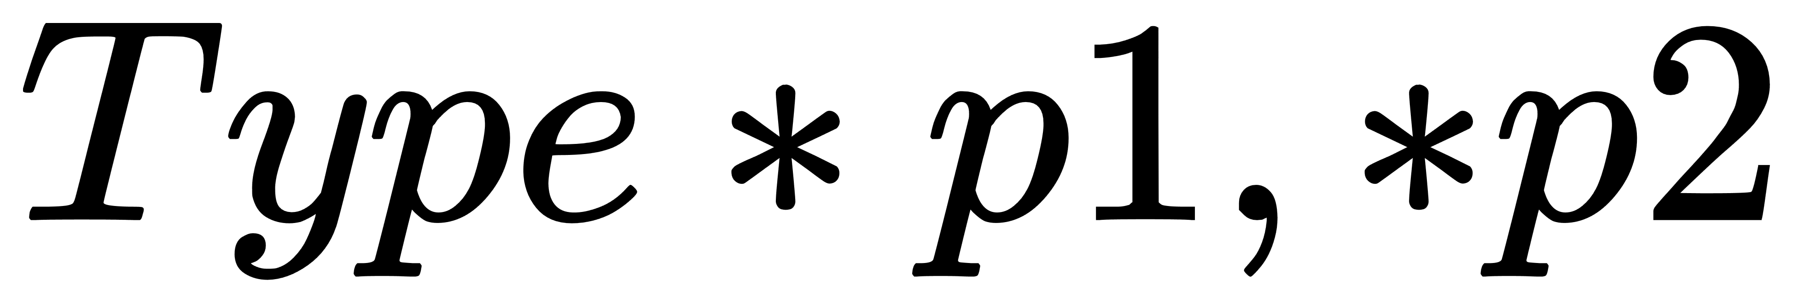
指针使用——指针的算数运算
若p的类型为int**，则Type为int*
此处类型转换仅助于理解，事实上unsigned和signed类型在大部分标准中无法容纳多数为八字节的指针，在实际执行过程中，这些运算发生了什么需要查阅具体标准

Slide 25
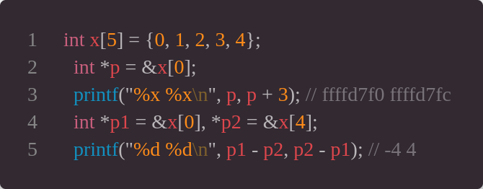
指针使用——指针的算数运算

Slide 26
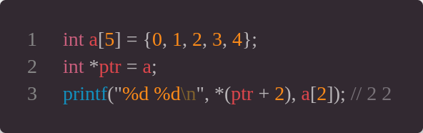
指针与数组——访问一维数组的指针行为

Slide 27
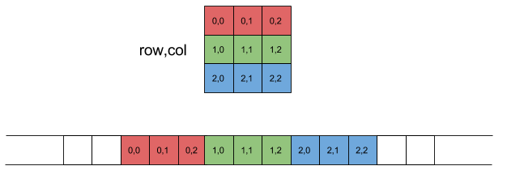
指针与数组——访问二维数组的指针行为
定义数组int array[3][3]如何访问（2，1）处的元素？
array[2][1]
*(*(array+2)+1)
int *ptr=(int *)array;*(ptr+2*3+1);

Slide 28
指针与数组——访问二维数组的指针行为
思考题🤔
在此二维数组中，数组名array依旧被解释为指向首元素的指针，那指针类型是int*吗？是int**吗？
如果[]本质上是一种后缀运算符，你能建立他与指针运算之间的联系吗？
已知后缀运算符的优先级是最高的，你能解释*p[2]的含义吗？

Slide 29

指针与数组——访问二维数组的指针行为
后缀运算符[]
设运算对象为a,运算参数为x
a[x]=*(a+x)

Slide 30
指针与数组——访问二维数组的指针行为
指向确定大小数组的指针
定义： Type (*ptr)[M]
（注意此处的括号，与指针的数组做区分，强制类型转换时，(Type(*)[M])）
解释：指该指针指向的空间区域分布着M个Type类型数据
特性：ptr+1==(Type *)((uintptr_t)ptr+M*sizeof(Type))
（ uintptr_t ：存储指针地址的无符号整数类型）
同理，对于Type *ptr[N][M]
ptr+1==(Type *)((uintptr_t)ptr+N*M*sizeof(Type))

Slide 31
指针与数组——访问二维数组的指针行为
指向不定大小数组的指针
定义： Type (*ptr)[]
解释：指该指针指向的空间区域分布着若干个个Type类型数据
特性：与整数做加法属于未定义行为

Slide 32

指针与数组——访问二维数组的指针行为
在学会新的定义方式后，我们可以定义出更折磨人的指针🤓
int (*(*(*fp[10])[][5])(char **))[2];
哦，老天，你能解释这个指针吗？

Slide 33
指针与数组——访问二维数组的指针行为
思考题🤔
定义数组int a[3][4][5];
a被解释为什么，a[1]被解释为什么,a[1][2]被解释为什么
给出a[2][3][3]的等价指针访问
如何定义一个指向数组的指针的数组

Slide 34

指针与数组——二者的不同
虽然数组名常常被解释为指针，但是其本身并不是指针
首先它不能被修改
其次将其作为sizeof的参数时，返回的是数组所占空间大小

Slide 35

特殊的指针类型——void*

Slide 36
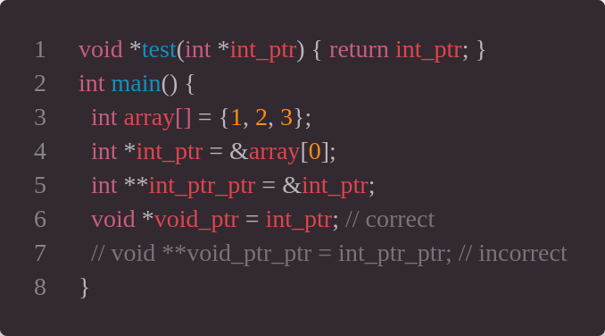
指针使用——指针的隐式类型转换
与数字运算不同，指针中极少出现隐式类型转换
一般仅有任意类型指针会被隐式转换为void*类型指针
仅有void*满足该性质，void**等就不行

Slide 37


指针的使用——指针的显式转换
指针指向的是地址，指针的类型决定了解读以该地址开头的一段空间的方式。
C语言指针之间的显式类型转换几乎没有任何限制，但是转换得到的指针可能会引发错误。
指向常量的指针
转换为
指向非常量的指针
指向短类型的指针
转换为
指向长类型的指针
Const Int x=114514;
Int *const ptr1=&x;
Int * ptr2=(int *const)ptr1;
*ptr2=1919810
int x=114514;
int *ptr1=&x;
long long *ptr2=(long long*)ptr1;
*ptr2=19198101919810

Slide 38
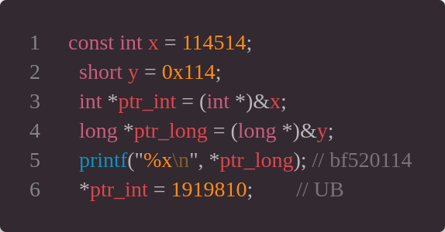
指针的使用——指针的显式转换
快来试一试你的编译器有没有爆warning吧，反正我的没有💔

Slide 39
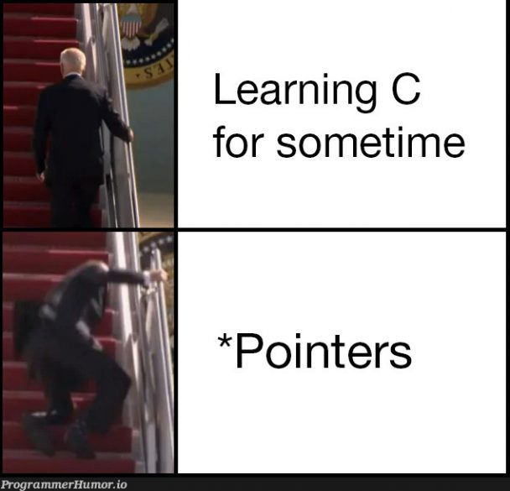
指针的本质
通过前面的学习，我们最终意识到，指针依旧是位值，所谓的类型只是编译器解释这段位值使用方式的工具。
高级编程语言是对硬件行为的抽象描述。
这样我们也不难理解各式各样的UB——你给出的描述不在标准之中。

Slide 40
为什么需要结构体
假象一下，你正在做杭电程序设计基础的经典课题——学生信息管理系统。每个学生有若干个信息。
聪明的你决定，为每个学生的每个信息定义一个数组，但这样做存在以下问题：
程序可读性差，无法直观的说明多个数组都是描述学生的信息
函数传参麻烦，几个属性就要传几个参数
动态申请内存时，几个属性就需要申请几次内存，且需要几个指针去管理这几片内存

Slide 41
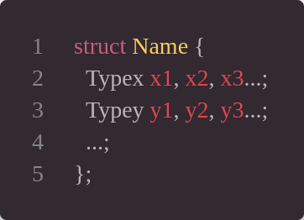
结构体的使用——结构体的定义
关键字struct，格式如下

Slide 42
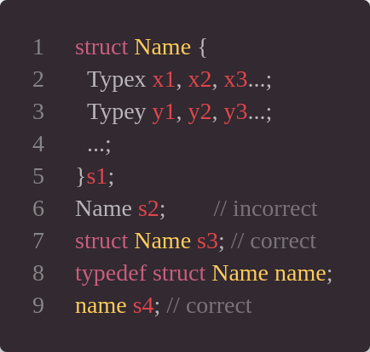
结构体的使用——结构体变量的定义
可以直接定义在结构体定义后方
不可以直接用结构体名作为Type
可以以struct关键字配上结构体名作为Type声明变量
可以借助typedef为结构体类型设置等价简写

Slide 43
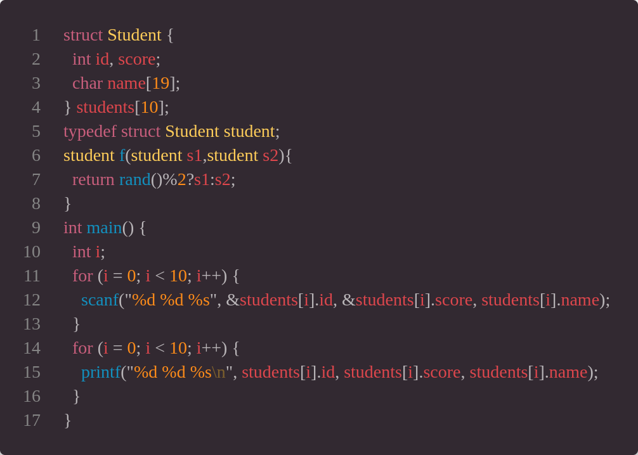
结构体的使用——成员的访问
在结构体定义下的变量被称为该结构体的成员
结构体通过.号访问其成员变量
除此之外在使用上与其他变量无异
这便是一种抽象，你不需要知道结构体这一特性是如何实现的，你只需要知道怎么用就好。
当然，下面我们仍然会介绍，结构体的内部实现

Slide 44
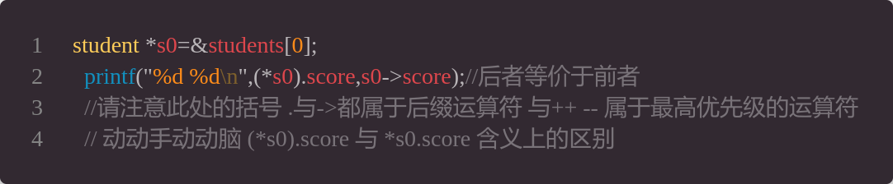
结构体与指针
指向结构体的指针依旧是指向结构体所在空间然后去解释这片空间的内容，定义与其他类型无异。
借助结构体指针访问成员变量时，有以下两种方式：

Slide 45
结构体的本质——空间分配
与其他类型一样，结构体申请了一片空间，并对这片空间做出了解释，只是结构体在一片空间中解释了多个变量。为此，编译器在解释结构体时，需要计算各个成员从基址开始的偏移量，将基址施加偏移量后的地址解释为该成员变量的地址。
出于内存访问效率要求，结构体的各个成员还存在内存对齐要求。这导致结构体的大小有时不等于各个成员大小之和。此处供感兴趣的同学自行了解。

Slide 46
结构体的本质——参数传递
在计算机中，内存是分层级的，效率越高的内存数量越稀少，反之亦然。在x86_64架构下，仅有六个寄存器用于传递函数参数，而且每个寄存器仅能容纳64bit的数据。也就是说，当你调用超过六个参数时，会有参数不通过寄存器传递，导致程序效率变低。这些多余的参数会放置在名为栈的一片内存区域，也是通过记录偏移量来访问这些参数。

Slide 47
结构体的本质——参数传递
对于结构体而言，如果你传递的是结构体指针，那么可以存放于寄存器内。但是如果传递的是结构体本身，它大概率是放在堆栈中的，因为寄存器无法容纳其大小。
然而！编译器对你的代码有着最终解释权。就算你传递的是结构体本身，编译器确信你的代码没有没有对结构体修改于是解释为传递指针。又或者你的结构体成员很少，于是编译器将其拆分到多个寄存器进行传递。

Slide 48
结构体的本质
最终，我们发现，结构体依旧是一片空间、一段位值、一种解释。

Slide 49
Break Time
家人们，谁懂啊，一整个无语住大事件😶。就是说，本仙女今天美美写代码，铁汁们我真的喜欢写代码所以一整个厨力放出🤓，写出来的代码真是绝绝子👍，可读性好到跺脚脚😍。结果编译的时候遇到一个下头编译器😅，居然用UB当借口然后把我的代码解释得乱七八糟🤮。我发现，有的编译器他爹味真的很重，我自己写的代码，最后怎么解释都是听他的，我真的会谢😡！家人们，咱就是说谁来帮我评评理啊👨‍⚖️！这编译器真下头🦐！拜托某些编译器🙏，真的🥺，爹味别太重😓。

Slide 50
为何需要malloc
继续回到杭电程序设计基础的经典问题，学生管理系统。假设学生总数为1000000，但是班级数目最大为100000，且不限制每个班级拥有的学生数量。
此时我们发现，静态的数组已经无法满足我们的需求，定义一个学生数量✖️班级数量的数组是不可行的。
这时，我们就需要动态内存申请，在C语言中我们常用malloc或calloc或realloc。今天我们着重来讲malloc

Slide 51
malloc的使用——申请空间
Void* malloc(size_t size)
传入一个无符号数size单位为字节B，申请对应大小的连续空间后返回指向这段空间开头的void*类型指针
对于系统，它分配了一段空间，将这段空间标记为使用，然后返回其地址。
对于程序，它将地址解释为指针然后接收。之后通过指针就可以访问这段空间。

Slide 52
malloc的使用——解读空间
现在，malloc传回了一个指向内存空间地址的指针，我们又该如何解读这片空间呢？
使用显式类型转换，将这个指针转换为想要的类型的指针并存储即可。
想要为什么类型什么数量的数据动态申请空间，只需要计算出其总共需要多大的空间并传入参数，随后用对应类型的指针去保存即可。

Slide 53
malloc的使用——解读空间
不难发现，此时我们的指针不再是某个变量的“别名”而是作为空间的“索引”存在，为程序管理着我们的内存空间。

Slide 54
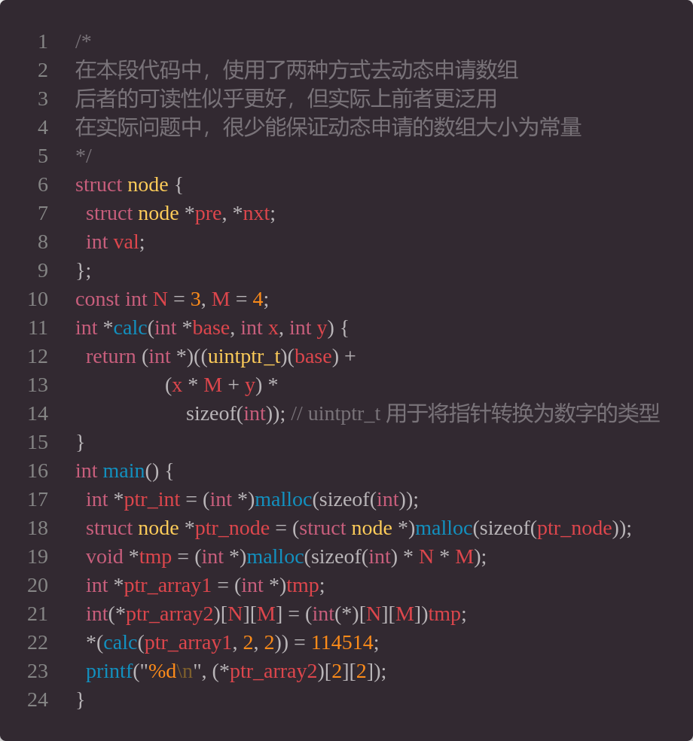
malloc的使用——代码实例

Slide 55
malloc的使用
思考题🤔
你能将calc变得更泛用吗，对所有二维数组都能生效（允许修改参数数量与类型）
试着用两种方法去动态申请一个三维数组

Slide 56
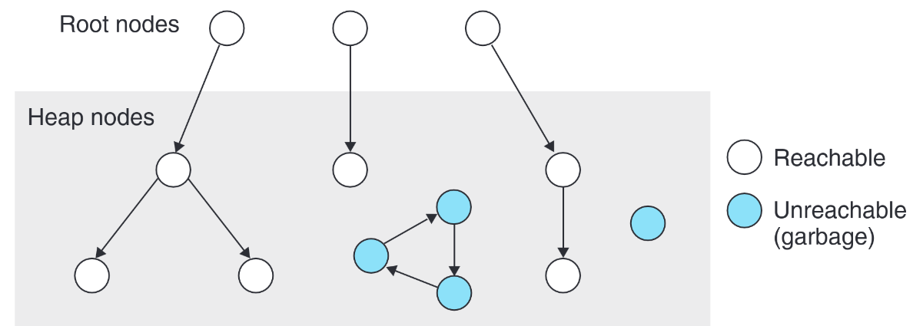
malloc的使用——释放空间
只要在之后的程序中，有指针能访问某片空间，或者指针指向的空间存放的指针指向某片空间。则称这片空间是被有效利用的，反之则称之为垃圾。
内存空间是计算机宝贵的资源，如果我们不能回收垃圾，尤其是对于一个长期运行的程序，这将会导致内存泄露，降低可用内存数量，从而导致机器运行效率断崖式下降。

Slide 57
malloc的使用——释放空间
对于大多数现代编程语言，如Java、Python等，都有着自带的垃圾回收器，能够自动检测不再可访问的内存区域并将其释放。
然而C语言中，需要我们手动释放空间，否则所有的垃圾只会到程序结束的时候释放。理论上来讲这会带来更高的时间效率与空间效率（垃圾回收器常常是保守的），只要你有良好的代码习惯，变量随用随放，然而大多数时候只会带来花样百出的内存泄露问题。

Slide 58
什么是内存泄漏
无法释放分配的内存
初始症状：无任何症状
在达到临界点之前，内存泄漏实际上并不是问题
后来的症状：表现急剧下降......
然后你的程序就被杀死了！
因为当你请求更多内存时，操作系统会说“不，不能这样做”
https://godbolt.org/z/rqbGsKov1

Slide 59
malloc的使用——释放空间
C语言使用free函数释放指针所指空间
void free (void *ptr)
显然，释放一个不应该释放的空间会出错，如：
已经释放的空间
不属于你程序的空间
静态变量、全局变量、临时变量使用的空间

Slide 60
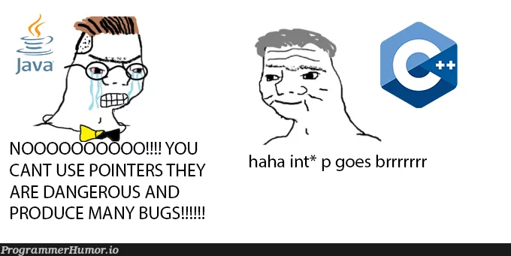
危险的指针
指针是一个强大的工具，提供了程序员与底层交互的可能性，打破了一定的抽象障碍。
但同时，莫大的权限也带来了许多问题，下面我们将介绍几类。

Slide 61
危险的指针——野指针
C中的指针可以任意赋值，当一个指针未初始化或错误地初始话时便成为了野指针，如：
int *ptr1, *ptr2 = (int *)0x11451400;

Slide 62
危险的指针——空悬指针
当一片空间被释放时，所有指向这片空间的指针都成为了空悬指针。此时这个地址已经成为无效地址，可能被分配给其他程序或者当前程序的其他指针，此时去解引用这个指针会引发错误，如：
int *ptr=(int *)malloc(sizeof(int));
free(ptr);
printf(“%d\n”,*ptr);

Slide 63
危险的指针——越界指针
对指针做算数运算是很常见的，但是当我们使用指针去访问数组元素时，如果运算后的结果超过了数组的空间区域，便会引发错误，如：
int a[5];
int *ptr=&a[4];
ptr+=1;

Slide 64
危险的指针——空指针
与前面几个指针不同，空指针的存在是合理的，但是解引用空指针会引发错误。
事实上，保持未利用的指针是空指针有助于你的调试。假设一个值错误的指针恰好对应了某个可调用的区域，污染了某个区域的数据，你可能会在相隔这个指针甚远的区域发现这个错误而且无法与这个指针产生联系，这是相当致命的。
在解引用指针前善用assert，有助于你的调试。
错误的假设是调试的痛苦之源😭

Slide 65
链表——为何需要链表
指针是管理内存的工具，假设我们现在有多个同类别的对象在不同的代码段申请了动态空间，我们有遍历这些元素的需求，我们该如何统一管理这些指针以便于我们访问呢？
聪明的同学可能会想到，让我们开一个数组来存指针吧🤓☝
为了解决这一需求，我们提出了一种数据结构——链表

Slide 66
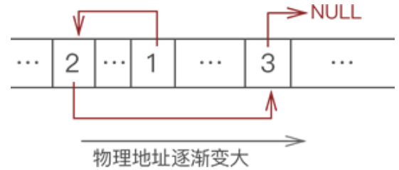
链表的结构
使用链表存储数据，不强制要求数据在内存中连续存储，各个元素可以分散存储在内存中。
这完美满足了动态申请内存的过程中，用一点申请一点，而且无法保证各个部分空间连续的特点

Slide 67
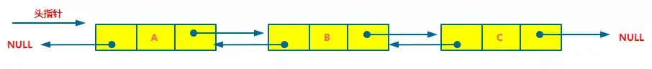
链表的结构
让我们从需求出发，思考链表的数据节点需要哪些成员。下面以双端链表为例，学会双端就啥链表都会了。
首先是数据本身，可能有多个，我们统称为data
接下来我们需要记录这个节点之后的节点是谁，设为nxt
同理我们需要知道这个节点之前的节点，设为pre
我们申请空间时会得到一个指向该空间的指针，所以pre和nxt的类型也是指针，指向相邻节点的地址

Slide 68
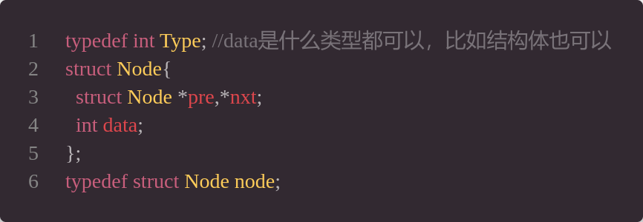
链表的结构
代码如下：

Slide 69
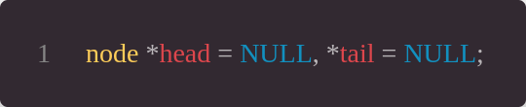
头指针与尾指针
当我们需要遍历链表时，肯定需要有一个起点，我们称这个起点为头指针，指向最靠前的节点，该节点的pre为NULL
当我们向链表插入节点时，没有特殊的要求时会将其插入到尾部，也就是最后一个节点之后，指向该节点的指针成为尾指针，该节点的nxt为null
最好初始化

Slide 70
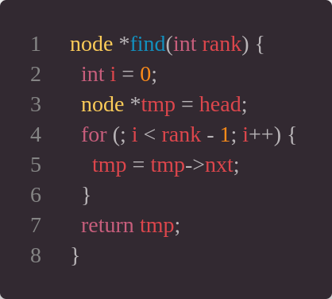
遍历链表
传入位次，返回对应节点地址
不难发现，与数组常数级查询复杂度不同的是，查询数据的时间复杂度与数据总量成正比，这也是链表的一个劣势。

Slide 71
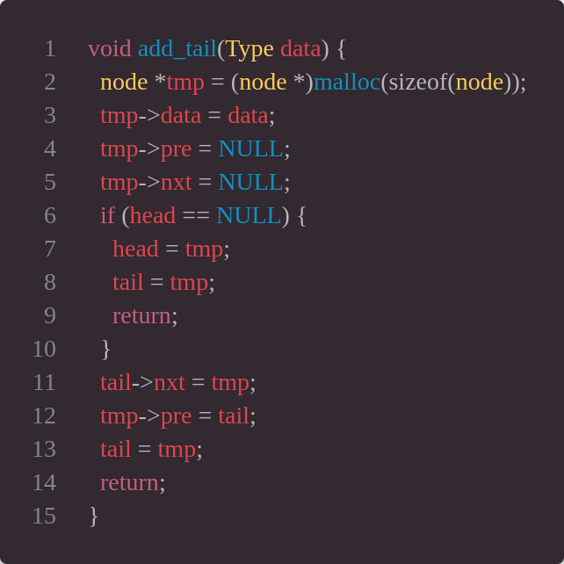
尾部插入节点

Slide 72
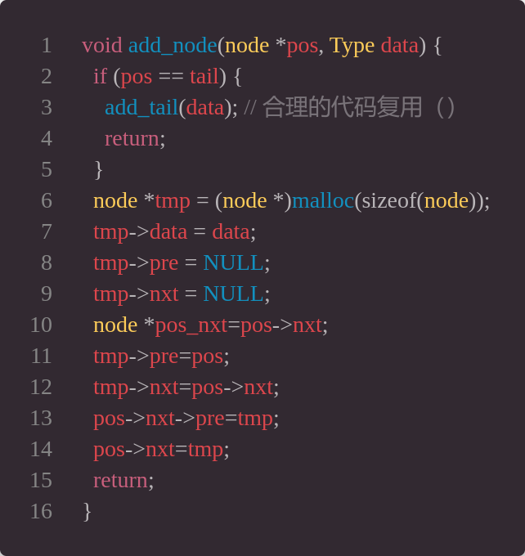
在指定节点后插入节点

Slide 73
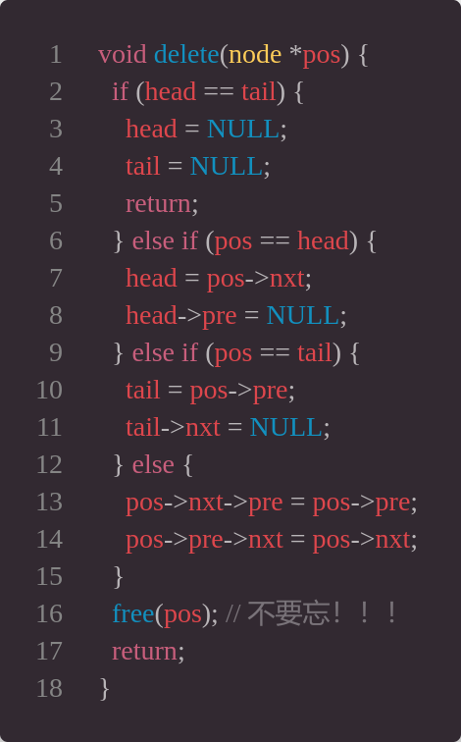
删除指定节点

Slide 74
总结
我们学习了指针、结构体、malloc、链表。他们息息相关、环环相扣。希望同学们能在之后的学习中灵活运用而不是死记硬背。
课后作业：
Lab5:借助链表这一数据结构解决一道算法题
Project1:实现一个简单的内存分配器

